Slide 1
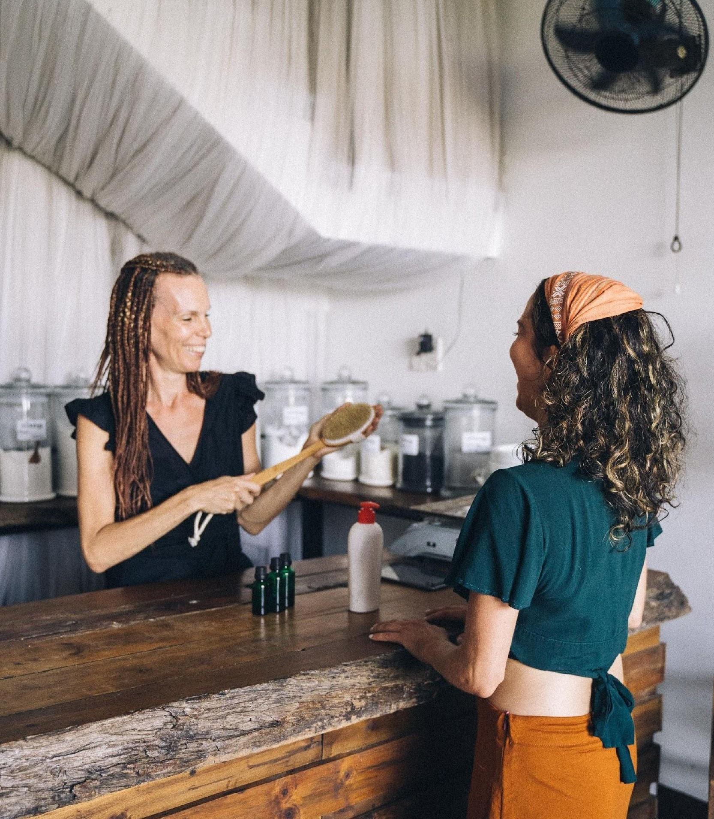
Idee di impatto sull'economia locale
Ridurre al minimo l'impatto sulla comunità e sull'economia
locale
Include strumenti digitali!
www.ecohealthforyouth.com
Questa risorsa è concessa licenza CC BY 4.0
Questo progetto è stato finanziato con il sostegno della Commissione europea. L'autore è l'unico responsabile di questa pubblicazione (comunicazione) e la Commissione non si assume alcuna responsabilità per l'uso che può essere fatto delle informazioni in essa contenute. In conformità con il nuovo quadro normativo GDPR, si prega di notare che il Partenariato tratterà i vostri dati personali solo nellinteresse e per le finalità del progetto e senza alcun pregiudizio per i vostri diritti 2021-2-BE04-KA220-YOU-000050778

Slide 2
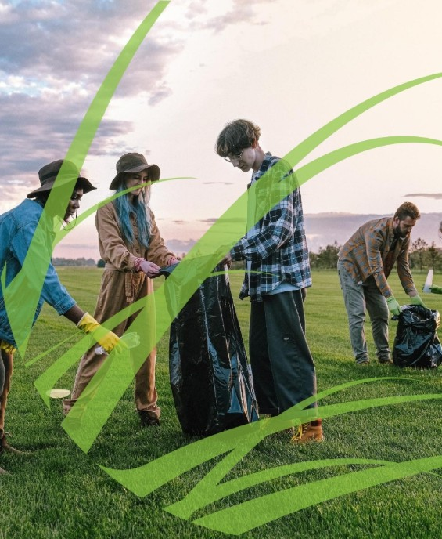
Contenuti
Idee di impatto sull'economia locale
1
Sviluppare partenariati economici
2
Promuovere l'occupazione locale
3
4
Creare un mercato aziendale online
Programmi educativi per
economie sostenibili
₅ Strumenti digitali
www.ecohealthforyouth.com
Questo progetto è stato finanziato con il sostegno della Commissione europea. L'autore è l'unico responsabile di questa pubblicazione (comunicazione) e la Commissione non si assume alcuna responsabilità per l'uso che può essere fatto delle informazioni in essa contenute. In conformità con il nuovo quadro normativo GDPR, si prega di notare che il Partenariato tratterà i vostri dati personali solo nellinteresse e per le finalità del progetto e senza alcun pregiudizio per i vostri diritti 2021-2-BE04-KA220-YOU-000050778

Slide 3
Idee di impatto sull'economia locale
Idea 1
Sviluppare partenariati economici
Collaborare con altre aziende per creare pacchetti di offerte, ad esempio, se siete un'azienda eco-sanitaria che si occupa di salute e benessere, potreste offrire i vostri servizi a fornitori di servizi turistici locali come alloggi, ritiri o tour.
Idea 2
Promuovere l'occupazione locale
Sviluppare iniziative per incrementare le competenze locali e le opportunità di lavoro nei settori ecologici e sanitari, consentendo la resilienza economica e l'emancipazione sociale. Offrire laboratori di formazione su LinkedIn, creare uno spazio di lavoro su Slack per i professionisti locali, condividere opportunità di lavoro su Facebook Jobs e distribuire guide di preparazione al lavoro disegnate con Canva. Usate Facebook Jobs per pubblicare offerte di lavoro o di stage a livello locale a pratiche sostenibili , all'ecoturismo o al benessere. Utilizzatelo per raggiungere i locali interessati a nuove opportunità di carriera nei settori eco- consapevoli. Usate Canva per progettare risorse professionali come modelli di curriculum, guide per la preparazione al lavoro o infografiche che mettano in evidenza le competenze essenziali del ruolo eco-sanitario. Distribuite queste risorse per sostenere chi cerca lavoro nei settori eco- compatibili.
Idea 3
Creare un mercato aziendale online
Rafforzate l'economia locale promuovendo e sostenendo le piccole imprese, gli artigiani locali e gli imprenditori ecologici attraverso progetti incentrati sulla comunità. Ad esempio, mettete in mostra i prodotti degli artigiani locali su Instagram, organizzate esperienze di artigianato o benessere su Airbnb e tenete traccia di tutti i progetti su Trello. Incoraggiate gli abitanti del luogo a vendere prodotti ecologici su Etsy.
Idea 4
Programmi educativi per pratiche economiche sostenibili
Fornire alla comunità la conoscenza di pratiche sostenibili che sostengono l'economia, come la riduzione dei rifiuti, il turismo sostenibile e il comportamento dei consumatori eco- consapevoli. Per esempio, avviate una serie su YouTube sulle pratiche sostenibili con le aziende locali, organizzate corsi di persona o virtuali tramite LinkedIn Learning e condividete promemoria e risorse attraverso una rete WhatsApp. Utilizzate i moduli di Google per valutare costantemente le esigenze della comunità.
Ora applichiamo alcuni strumenti digitali alle nostre idee nella prossima sezione.
GIOVANI IMPRENDITORI DI BASE NEL TURISMO ECO-SANITARIO

Slide 4
Impatto sull'economia locale
Gli strumenti rendono tutto più facile!
Strumenti aziendali di Instagram | Utilizzate gli strumenti di Instagram Business per mettere in mostra le imprese locali, gli artigiani e le aziende. prodotti ecologici. Promuovere servizi settimanali, storie dietro le quinte e sessioni dal vivo con imprenditori locali per aumentare la visibilità e il coinvolgimento. https://help.instagram.com/307876842935851
Esperienze Airbnb | Collaborate con artigiani e aziende locali per offrire esperienze uniche di salute e benessere su Airbnb, come sessioni di artigianato o corsi di cucina sostenibile. Questo strumento fornisce ulteriori fonti di reddito per gli abitanti del luogo e attira i turisti interessati a esperienze autentiche ed ecologiche. www.airbnb.ie
Etsy | Usare Etsy per creare un mercato per le imprese e gli artigiani locali per vendere prodotti ecologici e salutari. Collaborare con gli artigiani per ospitare laboratori o vetrine di prodotti che promuovono beni sostenibili e generano crescita economica locale. https://www.etsy.com/
Trello | Utilizzate Trello per coordinare le collaborazioni con le aziende locali, tenere traccia dei compiti, assegnare i ruoli e gestire eventi o workshop. Trello assicura un flusso di lavoro regolare e mantiene tutti allineati con gli obiettivi del progetto. https://trello.com/
YouTube | Lanciare una serie di video sulle pratiche sostenibili e sulle abitudini di consumo eco- consapevoli. Presentare esperti locali o proprietari di aziende che discutono dell'adozione di pratiche ecologiche a vantaggio dell'ambiente e dell'economia. https://www.youtube.com/
Slack | Creare uno spazio di lavoro per la collaborazione ai progetti, consentendo ai membri della comunità, alle imprese e alle organizzazioni di fare rete, condividere le risorse e coordinare le opportunità di lavoro. Slack supporta la comunicazione e la condivisione delle conoscenze all'interno comunità. https://slack.com/intl/en-ie/
WhatsApp per le aziende | Creare una rete di comunità in cui i locali possano accedere facilmente a risorse, aggiornamenti e programmi di workshop. Utilizzate WhatsApp per condividere consigli sulla sostenibilità, promemoria sui programmi e risorse di supporto alle imprese, favorendo la comunicazione diretta. https://business.whatsapp.com/
Moduli di Google | Sviluppate sondaggi per valutare le esigenze di apprendimento della comunità locale in materia di pratiche economiche sostenibili. Google Forms vi permette di raccogliere feedback e di perfezionare i contenuti educativi in base agli interessi della comunità. https://www.google.com/forms/about/
GIOVANI IMPRENDITORI DI BASE NEL TURISMO ECO-SANITARIO

Slide 5
Impatto sull'economia locale
Gli strumenti rendono tutto più facile!
LinkedIn | Offrire workshop su LinkedIn per lo sviluppo di competenze, mettendo in contatto i locali con opportunità nel settore del turismo sostenibile, dell'eco-salute e della conservazione. Condividete storie di successo e annunci di lavoro locali per aumentare il coinvolgimento e la crescita della comunità. https://www.linkedin.com/
Restauro | Attraverso Restor, GRASSROOTS, gli imprenditori possono documentare e mostrare il loro impegno ecologico, sia esso legato al giardinaggio, all'agricoltura o a progetti più ampi di ripristino del territorio. La piattaforma offre strumenti per tracciare i progressi, visualizzare i risultati e condividere i dati sull'impatto ambientale, rendendo più facile il coinvolgimento di imprese, organizzazioni di supporto e comunità che condividono le stesse idee. https://restor.eco/
Reti potenti | Mighty Networks consente agli imprenditori di GRASSROOTS di creare comunità personalizzate e spazi di marca con funzionalità quali forum di discussione, corsi online e hosting di eventi. La piattaforma supporta la gestione dei membri, consentendo agli imprenditori eco-sanitari di impegnarsi direttamente con il proprio pubblico, di fidelizzarlo e di far crescere e monetizzare le proprie offerte. www.mightynetworks.com
Discordia | Discord è una potente piattaforma di comunicazione che offre canali di testo, voce e video per l'interazione in tempo reale, rendendola ideale per la creazione di comunità e la collaborazione. Questo strumento consente agli imprenditori di rafforzare le relazioni, condividere le conoscenze e costruire una rete di supporto intorno alle iniziative ecologiche. Possono creare server privati e pubblici per coinvolgere clienti, comunità, partner e persone che la pensano allo stesso modo, costruendo una comunità fiorente e coinvolta. https://discord.com/
Miro | Miro è una piattaforma di collaborazione online che permette a GRASSROOTS team di turismo eco-sanitario per innovare, pianificare e costruire progetti insieme. Miro è lo strumento perfetto per il brainstorming di idee comunitarie, lo sviluppo di iniziative di turismo ed economia sostenibile e la semplificazione dei flussi di lavoro dei progetti. Grazie a funzioni come la chat video, la collaborazione in tempo reale e le presentazioni interattive, Miro semplifica l'organizzazione di riunioni e workshop, assicurando che i team rimangano allineati e produttivi. https://miro.com/
GIOVANI IMPRENDITORI DI BASE NEL TURISMO ECO-SANITARIO

Slide 6
ecohealthforyouth.com
Ben fatto!
Ottimo lavoro di esplorazione di queste idee! Ora è il momento di immergersi, studiare gli strumenti e iniziare a metterli in pratica. Fate il prossimo passo per trasformare la vostra visione in realtà, facendo lavorare questi strumenti per voi.
Consulta i nostri strumenti per la comunità e l'economia locale
Non dimenticate di collegarvi con noi su...
Questa risorsa è concessa licenza CC BY 4.0
Questo progetto è stato finanziato con il sostegno della Commissione europea. L'autore è l'unico responsabile di questa pubblicazione (comunicazione) e la Commissione non si assume alcuna responsabilità per l'uso che può essere fatto delle informazioni in essa contenute. In conformità con il nuovo quadro normativo GDPR, si prega di notare che il partenariato tratterà i vostri dati personali solo nellesclusivo interesse e scopo del progetto e senza alcun pregiudizio per i vostri diritti 2021-2-BE04-KA220-YOU-000050778

